Slide 1

Тема:
Машины для скашивания и удаления растительности из каналов
Литература:
1. Мажугин, Е. И. Машины для эксплуатации мелиоративных и водохозяйственных объектов: учеб. пособие для вузов / Е. И. Мажугин, А. Л. Борисов, С. Г. Рубец. – Горки: БГСХА, 2018. – 392 с.

Slide 2
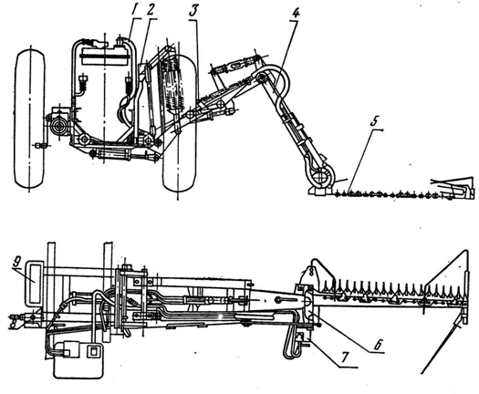
Рис. 1 Схема рабочего оборудования сегментно-пальцевого режущего аппарата

Slide 3
Рис. 2 Разрез рабочего оборудования сегментно-пальцевого режущего аппарата

Slide 4
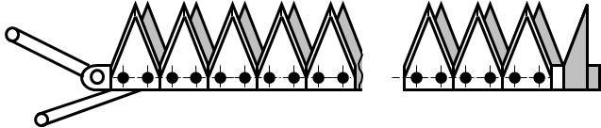
Рис. 3 Схема сегментного двухножевого режущего аппарата

Slide 5
Рис. 4 основные варианты исполнения сегментов сегментно-пальцевогорежущего аппарата: а – с гладкой режущей кромкой;б – с рифленой режущей кромкой; в – с режущей кромкой с зазубринами
а б в

Slide 6
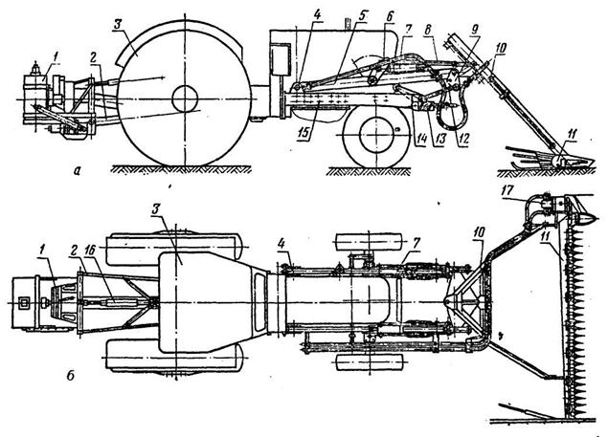
Рис. 5 Схема косилки с фронтальным рабочим органом

Slide 7
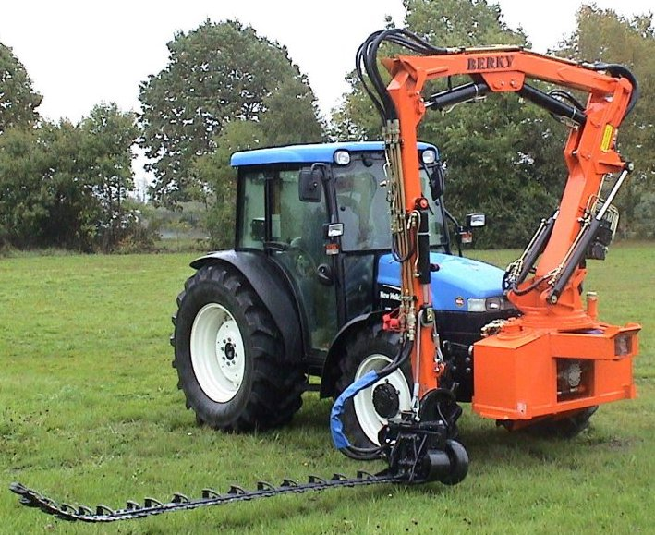
Рис. 6 косилка с изогнутым двухножевым режущим аппаратом

Slide 8
Рис. 7 Схема рабочего органа косилки с изогнутым режущим аппаратом

Slide 9
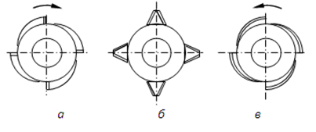
Рис. 8 Схемы рабочих органов роторных косилок: а – ударного резания с жестко прикрепленными элементами; б – ударного резания с сегментными элементами; в – ударно-скользящего резания

Slide 10
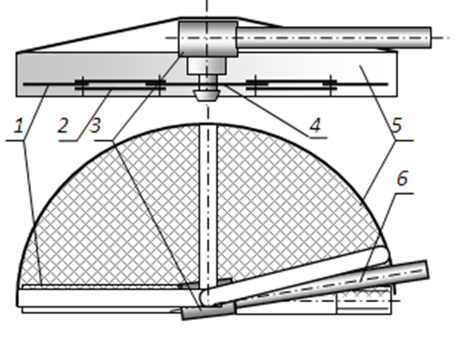
Рис. 9. Схема однороторной двухножевой косилки

Slide 11
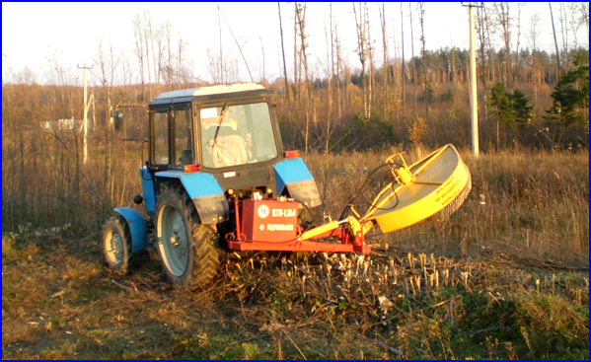
Рис. 10 Однороторная четырехножевая косилка КР-1,3

Slide 12
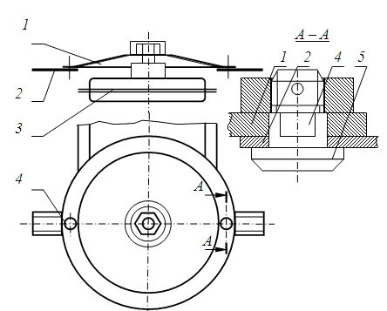
Рис. 11 Схема ротора с шарнирно закрепленными на диске ножами

Slide 13
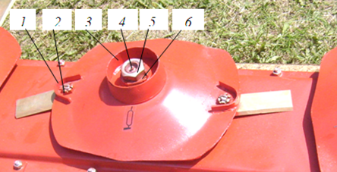
Рис. 12 Ротор многороторной косилки

Slide 14
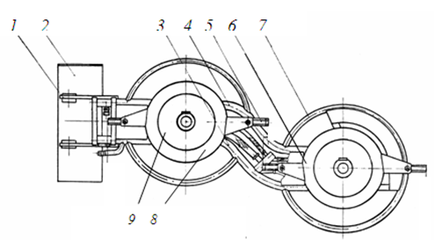
Рис. 13 Двухроторный рабочий орган

Slide 15
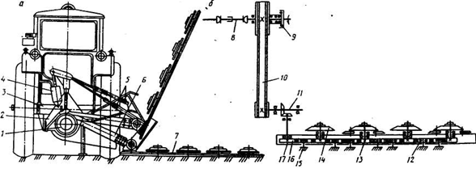
Рис. 14 Четырехроторная косилка на базе колесного трактора

Slide 16
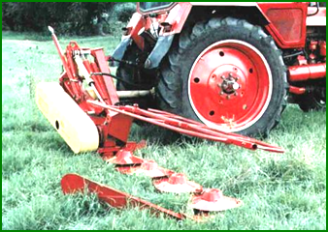
Рис. 15 Четырехроторная косилка КДН-210

Slide 17
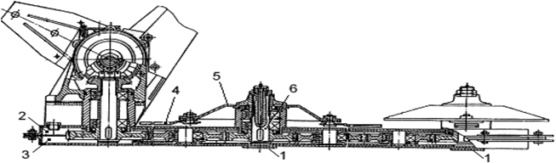
Рис. 16 Конструкция многороторного рабочего органа косилки с боковым приводом

Slide 18
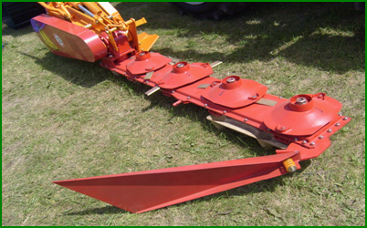
Рис. 17 Рабочий органа многороторной косилки АС-1

